Slide 1
Befüllung eines kegelförmigen Tanks
Stefan Kamp 18718
Florian Wege 15856
Martin Weber 19656

Slide 2
Inhalt
Aufgabenstellung
Herangehensweise
Probleme und Lösungen
Vorführung
Ausblick

Slide 3









Aufgabenstellung
mathematisches und simulationsfähiges Modell für einen mit einer elektrischen Heizung beheizten kegelförmigen Behälter
$${\dot{V}}_{zu},ϑ_{zu}$$
$$p_{1}≈p_{2}$$
h
1
$$p_{1}∗p_{2}\overset{→}{}0$$
$$P_{el}$$
$$h_{2}=0$$
$$\text{ρ}\text{ = 1 = }\text{konst}\text{.}$$
$$α$$
$${\dot{V}}_{zu} …Volumenstrom Zufluss$$
$ϑ_{zu}$ ... Temperatur Zufluss
${\dot{V}}_{ab}$ ... Volumenstrom Abfluss
$P_{el}$ ... Elektr. Leistung Heizung
$α$ ... Kegelwinkel
h ... Füllhöhe
h₂ ... Nullhöhe
$p_{1}$ ... Druck auf Füllhöhe
$p_{2}$ ... Druck auf Nullhöhe
$\text{ρ}$ ... Dichte des Mediums
2
$${\dot{V}}_{ab}$$
h₂

Slide 4

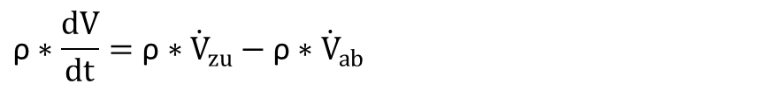

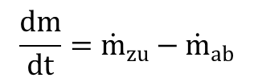


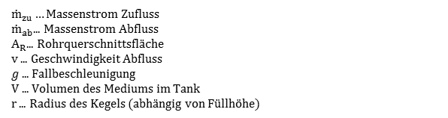
Herangehensweise - Massenbilanz
$$\frac{dm}{dt}={\dot{m}}_{zu}−{\dot{m}}_{ab}$$
$$\text{ρ}∗\frac{dV}{dt}=\text{ρ}{∗\dot{V}}_{zu}− \text{ρ}∗{\dot{V}}_{ab}$$
mit: ${\dot{V}}_{ab}=v∗A_{R}$
Ansatz nach Bernoulli:
$$p_{1}+\text{ρ}\text{∗}\text{g}∗h_{1}+\frac{\text{ρ}}{2}∗{v_{1}}^{2}=p_{2}+\text{ρ}\text{∗}\text{g}∗h_{2}+\frac{\text{ρ}}{2}∗{v_{2}}^{2}$$
$$v=\sqrt{2∗g∗h}$$
$${\dot{m}}_{zu}…Massenstrom Zufluss$$
${\dot{m}}_{ab}$... Massenstrom Abfluss
$A_{R}$... Rohrquerschnittsfläche
v ... Geschwindigkeit Abfluss
$g$ ... Fallbeschleunigung
$V$ ... Volumen des Mediums im Tank
r ... Radius des Kegels (abhängig von Füllhöhe)
$$V=\frac{1}{3}∗π∗r^{2}∗h=\frac{1}{3}∗\tan^{2}\left(\frac{α}{2}\right)∗h^{3}$$
mit: $r^{2}=\tan^{2}\left(\frac{α}{2}\right)∗h^{2}$

Slide 5


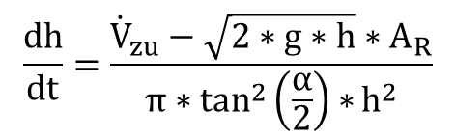
Herangehensweise - Füllhöhe
$$\dot{V}={\dot{V}}_{zu}−{\dot{V}}_{ab}$$
$$π∗\tan^{2}\left(\frac{α}{2}\right)∗h^{2}∗\dot{h}={\dot{V}}_{zu}−\sqrt{2∗g∗h}∗A_{R}$$
$$\frac{dh}{dt}=\frac{{\dot{V}}_{zu}−\sqrt{2∗g∗h}∗A_{R}}{π∗\tan^{2}\left(\frac{α}{2}\right)∗h^{2}}$$

Slide 6


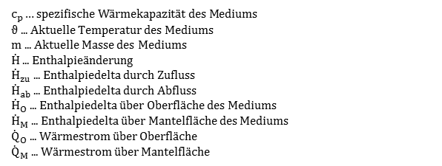
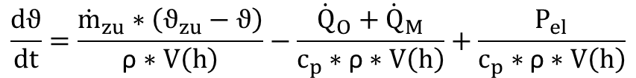

Herangehensweise - Enthalpiebilanz
$$\frac{dH}{dt}={\dot{H}}_{zu}−{\dot{H}}_{ab}−{\dot{H}}_{O}−{\dot{H}}_{M}+P_{el}$$
$$mit:\dot{H}=c_{p}∗\dot{m}∗ϑ$$
$$\frac{c_{p}∗d\left(m∗ϑ\right)}{dt}=c_{p}∗{\dot{m}}_{zu}∗ϑ_{zu}−c_{p}∗{\dot{m}}_{ab}∗ϑ−{\dot{Q}}_{O}−{\dot{Q}}_{M}+P_{el}$$
$$c_{p}∗\dot{m}∗ϑ+c_{p}∗m∗\dot{ϑ}=c_{p}∗{\dot{m}}_{zu}∗ϑ_{zu}−c_{p}∗{\dot{m}}_{ab}∗ϑ−{\dot{Q}}_{O}−{\dot{Q}}_{M}+P_{el}$$
$$c_{p}∗{\dot{m}}_{zu}∗ϑ−c_{p}∗{\dot{m}}_{ab}∗ϑ+c_{p}∗m∗\dot{ϑ}=c_{p}∗{\dot{m}}_{zu}∗ϑ_{zu}−c_{p}∗{\dot{m}}_{ab}∗ϑ−{\dot{Q}}_{O}−{\dot{Q}}_{M}+P_{el}$$
$$c_{p}…spezifische Wärmekapazität des Mediums$$
$ϑ$ ... Aktuelle Temperatur des Mediums
$m$ ... Aktuelle Masse des Mediums
$\dot{H}$ ... Enthalpieänderung
${\dot{H}}_{zu}$ ... Enthalpiedelta durch Zufluss
${\dot{H}}_{ab}$ ... Enthalpiedelta durch Abfluss
${\dot{H}}_{O}$ ... Enthalpiedelta über Oberfläche des Mediums
${\dot{H}}_{M}$ ... Enthalpiedelta über Mantelfläche des Mediums
${\dot{Q}}_{O}$ ... Wärmestrom über Oberfläche
${\dot{Q}}_{M}$ ... Wärmestrom über Mantelfläche
$$c_{p}∗m∗\dot{ϑ}=c_{p}∗{\dot{m}}_{zu}∗\left(ϑ_{zu}−ϑ\right)−{\dot{Q}}_{O}−{\dot{Q}}_{M}+P_{el}$$
$$mit: m=\text{ρ}∗V\left(h\right)$$
$$\frac{dϑ}{dt}=\frac{{\dot{m}}_{zu}∗\left(ϑ_{zu}−ϑ\right)}{\text{ρ}∗V\left(h\right)}−\frac{{\dot{Q}}_{O}+{\dot{Q}}_{M}}{c_{p}∗\text{ρ}∗V\left(h\right)}+\frac{P_{el}}{c_{p}∗\text{ρ}∗V\left(h\right)}$$

Slide 7
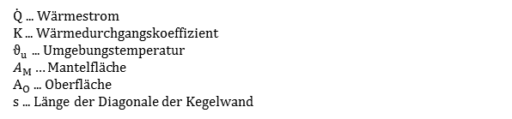
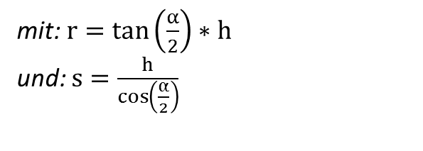




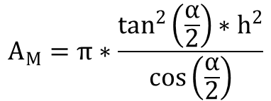

Herangehensweise - weitere Formeln
$$allgemein:$$
$$\dot{Q}=K∗A\left(h\right)∗\left(ϑ−ϑ_{u}\right)$$
$$A_{M}=π∗r∗s$$
mit: $r=\tan\left(\frac{α}{2}\right)∗h$
und: $s=\frac{h}{\cos\left(\frac{α}{2}\right)}$
$$A_{M}=π∗\frac{\tan^{2}\left(\frac{α}{2}\right)∗h^{2}}{\cos\left(\frac{α}{2}\right)}$$
$$A_{O}=π∗r^{2}$$
$\dot{Q}$ ... Wärmestrom
$K$ ... Wärmedurchgangskoeffizient
$ϑ_{u}$ ... Umgebungstemperatur
$$A_{M}…Mantelfläche$$
$A_{O}$ ... Oberfläche
$s$ ... Länge der Diagonale der Kegelwand
$$A_{O}=π∗\tan^{2}\left(\frac{α}{2}\right)∗h^{2}$$

Slide 8
Probleme und Lösungen I
zunächst eingesetzter stetiger PI-Regler ließ sich nicht auto-tunen
Parameter wurden manuell eingestellt
nachfolgend implementierter mehrstufiger Regler verursachte starkes flackern am Ausgang
Wurde mit Hysterese und Verzögerungseigenschaften versehen
GUI Editor („guide“) ziemlich mangelhaft:
nur eine kleine Widget-Auswahl
der Property-Inspektor aktualisiert sehr langsam
Kombination aus asynchronem Verhalten und geringer Performanz dehnte Entwicklungszeit deutlich

Slide 9
Probleme und Lösungen II
Übertragung von Variablenwerten aus GUI-Code erwies sich als schwierig, da Daten nicht direkt in den Base-Workspace geschrieben werden
zur Kommunikation mit Simulink extra Funktionsaufrufe erforderlich („assignin“)
Matlab lässt nativ nur den Export einer einzigen Figur in eine PDF-Datei zu, Komposition nicht direkt möglich
extra Library-Scripts integriert („append_pdfs“)

Slide 10
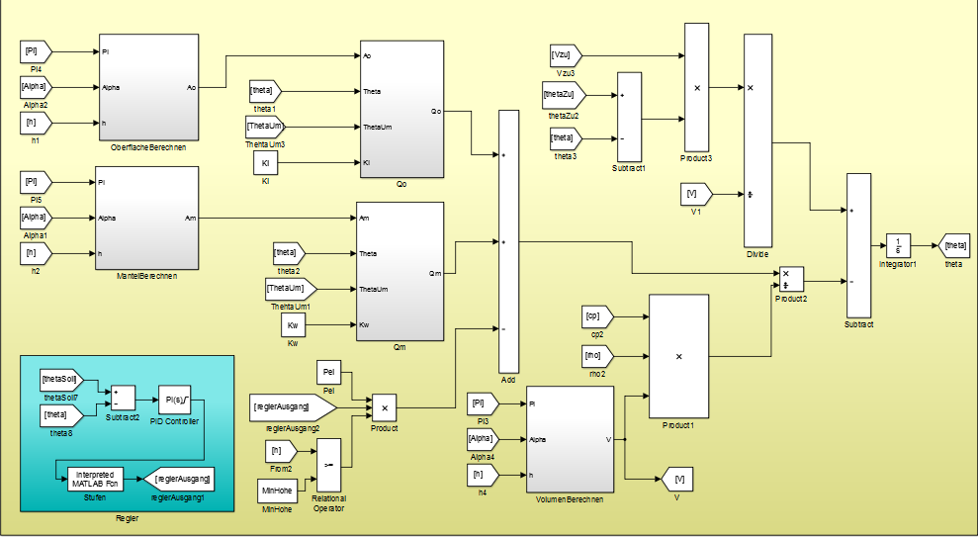
Vorführung

Slide 11
Ausblick
Je nach Parametern dauert die Einregelung unterschiedlich lang
Simulationszeit ist aktuell noch statisch:
ineffektiv, sollte das statische Gleichgewicht früher erreicht werden
sollte Versuch mehr Zeit benötigen bricht dieser vorzeitig ab
Simulationszeit von einer berechneten Prognose abhängig zu machen oder zu prüfen, ob sich die Deltas nicht mehr signifikant ändern
im Verlauf parallel zu Simulink Darstellung des Tankinhaltes im GUI
asynchrone Kommunikation mit dem Simulationsmodel

